Slide 1

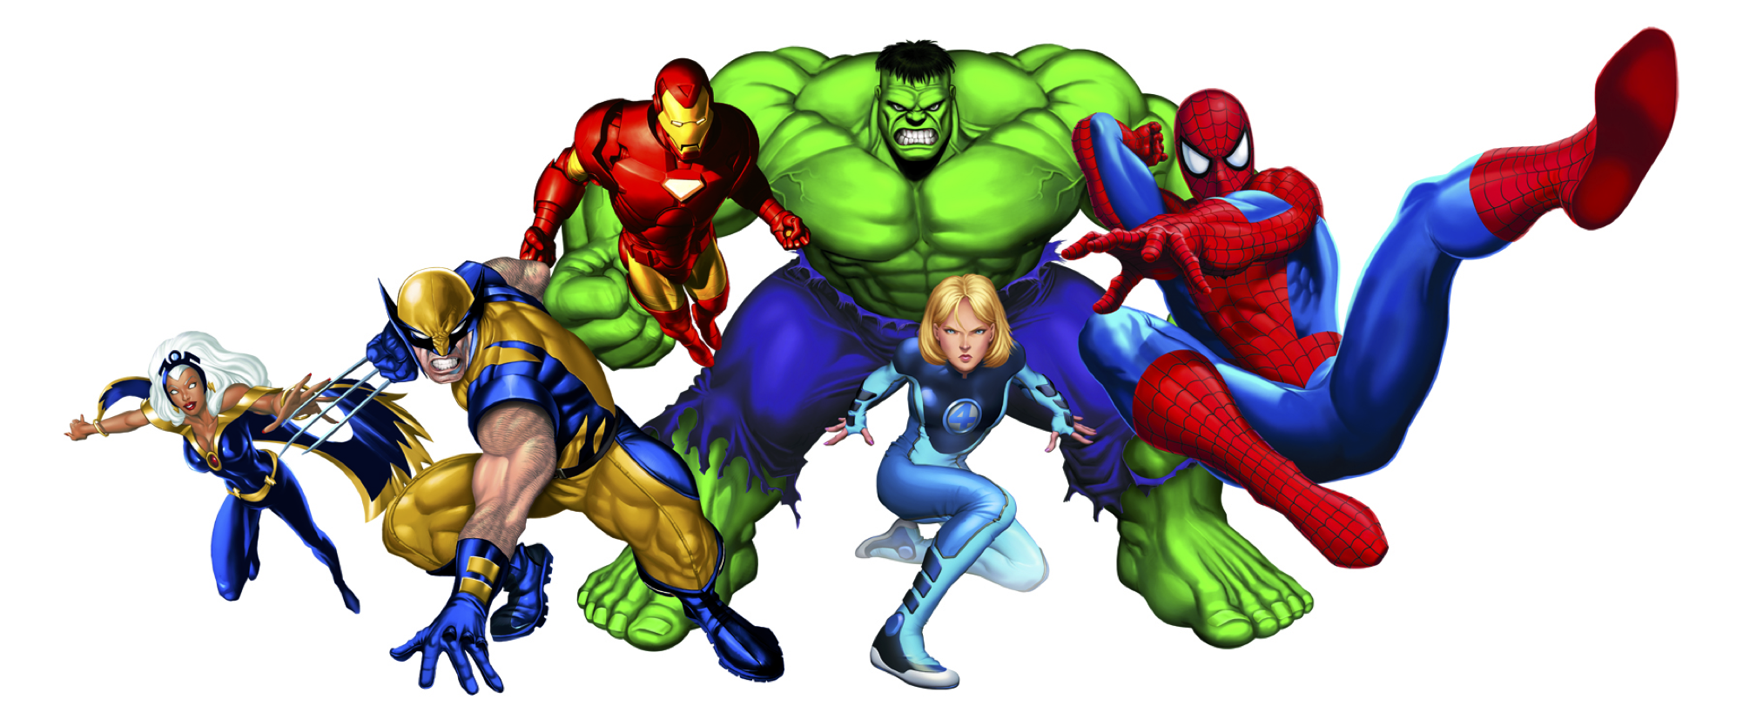

Le petit langage qui donne des super-pouvoirs

Slide 2
Moi?

Slide 3
le jour
Avant-Vendeur ?!
Steria LYON
Notes:
Trouver un logo

Slide 4
la nuit
@k33g_org
Golo Developer Advocate ;-)

Slide 5
nous allons voir ...

Slide 6
Golo Origins
Golo Basics
Golo Advanced

Slide 7
Golo Origins

Slide 8
Golo? Quoi ?

Slide 9
Nouveau langage pour la JVM

Slide 10
Nouveau langage
Java 7, 8

Slide 11
Nouveau langage
Java 7, 8
Invokedynamic

Slide 12
Doc Ponge
@jponge

Slide 13
#gololang
@golo_lang
http://golo-lang.org

Slide 14
Sérieux ?
Encore un langage pour la JVM !

Slide 15
Oui, mais ...

Slide 16
Simple

Slide 17
Simple à apprendre

Slide 18
Simple à apprendre
Léger

Slide 19
Simple à apprendre
Léger 360 ko

Slide 20
Simple à apprendre
Léger 360 ko
Evolutif
Notes:
C’est un bébé mais on peut déjà faire plein de chose avec

Slide 21
Simple à apprendre
Léger 360 ko
Evolutif très facilement

Slide 22
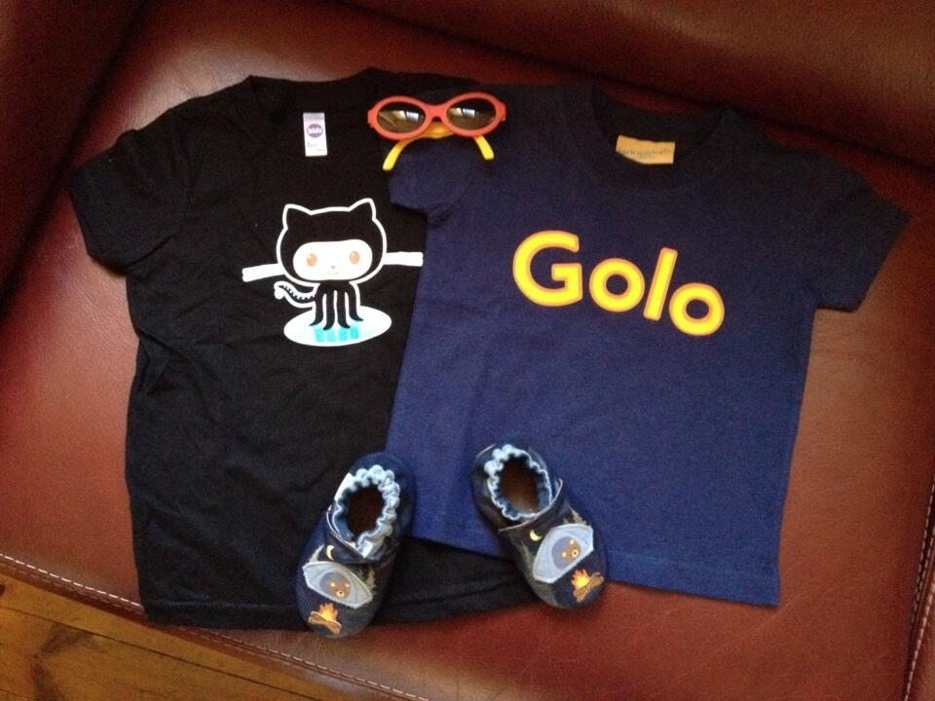

Slide 23
ça
ressemble
à quoi ?

Slide 24
#DEMO
dsl, template, ...
Notes:
Expliquer que ça s’installe comme n’importe quel autre langage pour la JVM

Slide 25
Golo? Pourquoi ?

Slide 26
Dynamid
Expertise Invokedynamic
Middlewares dynamiques
Notes:
Définir un middleware dynamic

Slide 27
Besoin de Faciliter les expérimentations de recherche
Notes:
stages étudiants etc. ...

Slide 28
>> décision de créer

Slide 29
1 langage
&
1 runtime

Slide 30
1 langage > dialectes
&
1 runtime

Slide 31
1 langage > dialectes
&
1 runtime > capacités

Slide 32
Golo est né

Slide 33
Golo est né
construit pour Invokedynamic

Slide 34
Golo est né
construit pour Invokedynamic
prêt à conquérir le monde
Notes:
… vulgarisation, etc ...

Slide 35
Golo est né
construit pour Invokedynamic
prêt à conquérir (tout) le monde
Notes:
… vulgarisation, etc ...

Slide 36
Invokedynamic ?

Slide 37
en 15 secs max
je n’y connais rien

Slide 38
>> à partir de Java 7
1 nouvelle instruction
Invokedynamic

Slide 39
Profiter d’une meilleure compilation JIT
Notes:
C'est pour cela qu'à partir de Java 7, une nouvelle instruction a été ajoutée à la JVM : **Invokedynamic** pour aider les langages dynamiques à profiter d'une meilleure compilation "Just In Time" et du coup tourner plus rapidement sur la JVM grâce à une nouvelle forme d'invocation plus rapide que la réflexion (habituellement utilisée) et optimisable.

Slide 40
Profiter d’une meilleure compilation JIT
Invocation + rapide
# réflexion
Notes:
C'est pour cela qu'à partir de Java 7, une nouvelle instruction a été ajoutée à la JVM : **Invokedynamic** pour aider les langages dynamiques à profiter d'une meilleure compilation "Just In Time" et du coup tourner plus rapidement sur la JVM grâce à une nouvelle forme d'invocation plus rapide que la réflexion (habituellement utilisée) et optimisable.

Slide 41
Profiter d’une meilleure compilation JIT
Invocation + rapide
# réflexion
Invocation optimisable
Notes:
C'est pour cela qu'à partir de Java 7, une nouvelle instruction a été ajoutée à la JVM : **Invokedynamic** pour aider les langages dynamiques à profiter d'une meilleure compilation "Just In Time" et du coup tourner plus rapidement sur la JVM grâce à une nouvelle forme d'invocation plus rapide que la réflexion (habituellement utilisée) et optimisable.

Slide 42
Invokedynamic aide la JVM à comprendre ce que font les langages dynamiques

Slide 43
Golo Basics

Slide 44
#DEMO
petit cours “rapide” de Golo
ou “Golo par l’exemple”
Notes:
remarque : on aura peut-être les strucs en java 9

Slide 45
Golo Advanced

Slide 46
#DEMO
modifier Golo!!!

Slide 47
Scripter Java en Golo

Slide 48
Golo Class Loader
GoloClassLoader classLoader = new GoloClassLoader();
Class<?> moduleClass = classLoader.load(
"foo.golo",
new FileInputStream("/path/to/foo.golo")
);
Method bar = moduleClass.getMethod("bar", Object.class);
bar.invoke(null, "golo golo");

Slide 49

www.sparkjava.com
jackson
Jedis

Slide 50
Google App Engine
goloo-framework.appspot.com

Slide 51
Troll … Pas Troll

Slide 52
Comparons ce qui est comparable

Slide 53
Comparons ce qui est comparable
static <> dynamic

Slide 54
Scala : static
aussi (+?) rapide que Java
DSL fonctionnel gigantesque
mais apprentissage très long

Slide 55
Groovy : dynamic (*)
moins rapide que Java
mais très complet,
>> : builders (html, json, …), ...
apprentissage rapide
(*) : mode statique possible

Slide 56
Golo : dynamic
moins rapide que Java,
plus rapide que JRuby,
“Sucrette syntaxique” pour Java & “goodies”
apprentissage ultra rapide
Notes:
goodies que nous allons voir plus loin

Slide 57
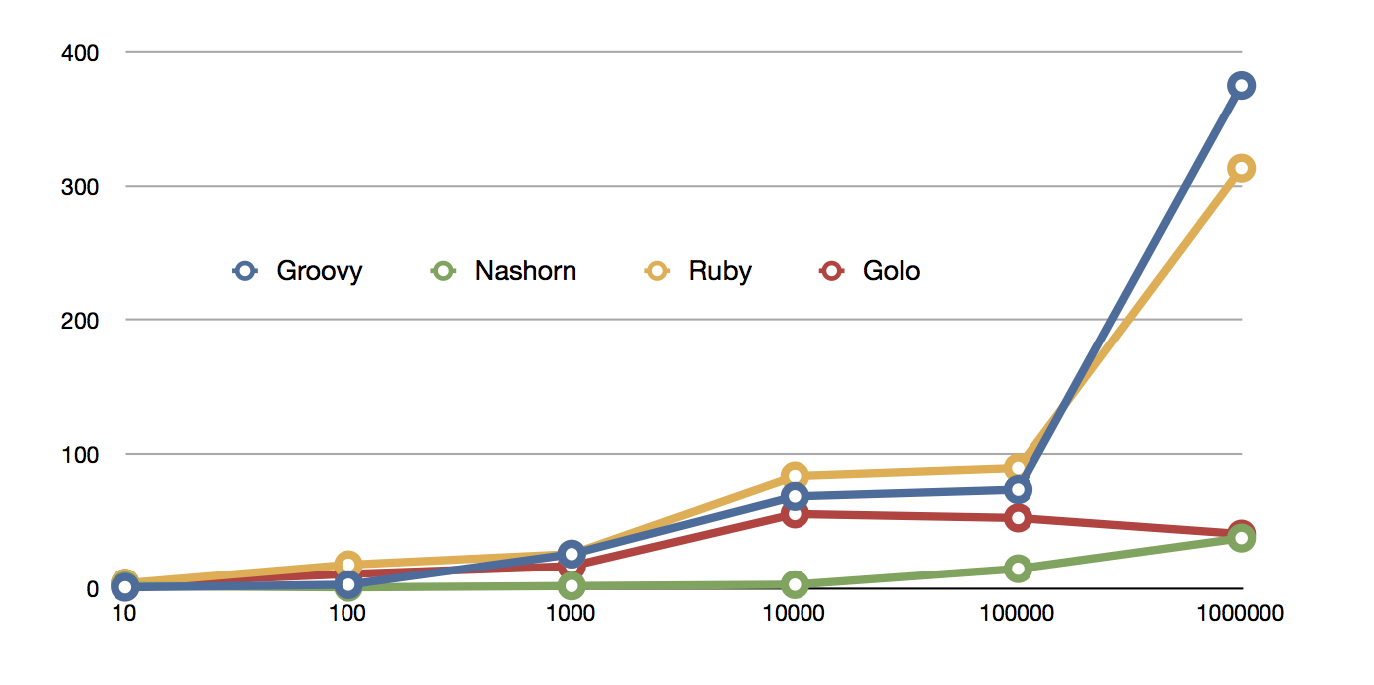
Dynamiques(à relativiser)
Notes:
goodies que nous allons voir plus loin

Slide 58
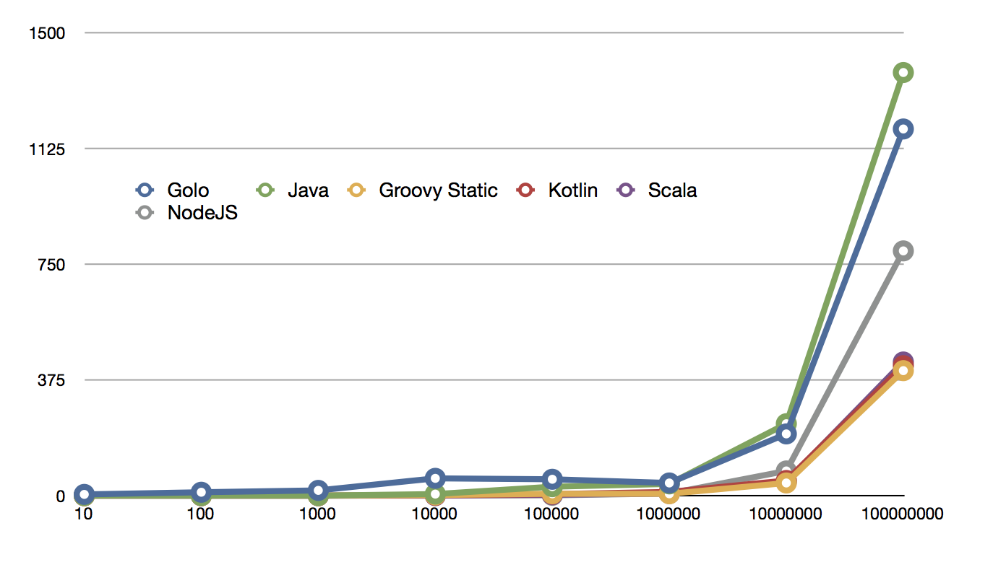
Golo vs Statiques
Notes:
goodies que nous allons voir plus loin

Slide 59
Ecosystème Golo

Slide 60
Projets de recherche
Congolo / Frédéric Le Mouël
Hardengolo / Nicolas Stouls
IDE
Eclipse / Jeff Maury
Netbeans / David Festal
Tools
Intégration OSX (homebrew) / Romain Lespinasse
Intégration Linux / Henri Gomez
Web
Intégration Vert.x / Julien Viet
Futurs évangélistes
Daniel Petisme, Thierry Chantier
Notes:
congolo, hardengolo, ...

Slide 61
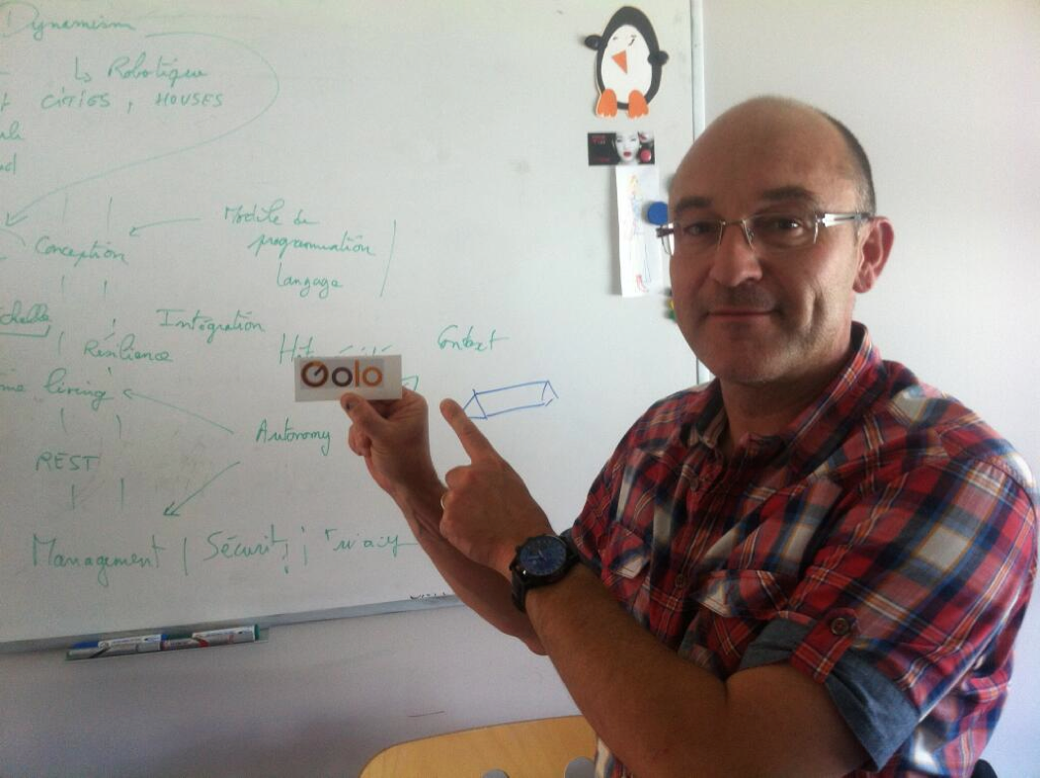
Let us make sure history
never forgets the name ...
Golo
JL Picard
Notes:
c’est à cause de lui que je suis là

Slide 62
Je l’utilise pour ...

Slide 63
Apprendre Java
Prototyper
DSL Estimations
DSL G° Exigences
Webapps

Slide 64
Et après ?

Slide 65
Dynamic class adapters & Proxies
Concurrency APIs
...
Notes:
ex instance de dynamic object qui hériterait de X et implémenterait A, B & C

Slide 66
?

